Slide 1


Вплив атестації
педагогічних кадрів
На розвиток самоосвіти

Slide 2

Форми самоосвітньої діяльності
Тренінг
Консиліум
Дистанційне навчання
Засідання педради
Розробки авторських програм
Творчі групи
Семінари
Майстер-класи
Апробація підручників
Наставництво
ШМО
Публікація матеріалів
Відвідування уроків

Slide 3

Дистанційне навчання
орієнтація на потреби професійної діяльності педагога
доступність і відкритість будь-якої форми дистанційного підвищення кваліфікації
широке використання ІКТ на будь-якому етапі професійної діяльності педагогічних працівників.
інтеграція формальних і неформальних видів освіти, створення цілісного освітнього поля для самоосвіти
гнучкість інформаційно-комунікаційної мережевої системи

Slide 4
Переваги Дистанційного навчання
Можливість навчатися в зручний для себе час
Можливість навчатися в своєму темпі
Можливість навчатися в будь-якому місці
Навчання без відриву від основної діяльності
Доступність навчальних матеріалів
Індивідуальний підхід

Slide 5

СЕМІНАРИ
ФОРУМИ
ЧАТИ
ВЕБ-КВЕСТИ
форми Дистанційного навчання
ОСВІТНІ МЕРЕЖІ
ВЕБ-КОНФЕРЕНЦІЇ
ВЕБІНАРИ
ДИСТАНЦІЙНІ КУРСИ

Slide 6




ОСВІТНІ ПЛАТФОРМИ ТА ПОРТАЛИ ДЛЯ ДИСТАНЦІЙНОГО НАВЧАННЯ
Міжнародна платформа Microsoft “Партнерство в навчанні”
iEARN – некомерційна мережа
«Шкільний світ»
Учительський Журнал он-лайн

Slide 7
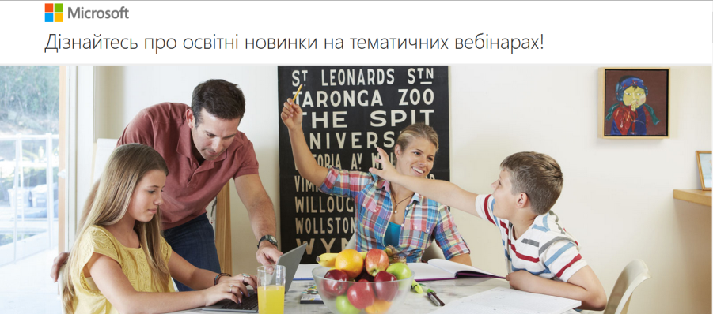
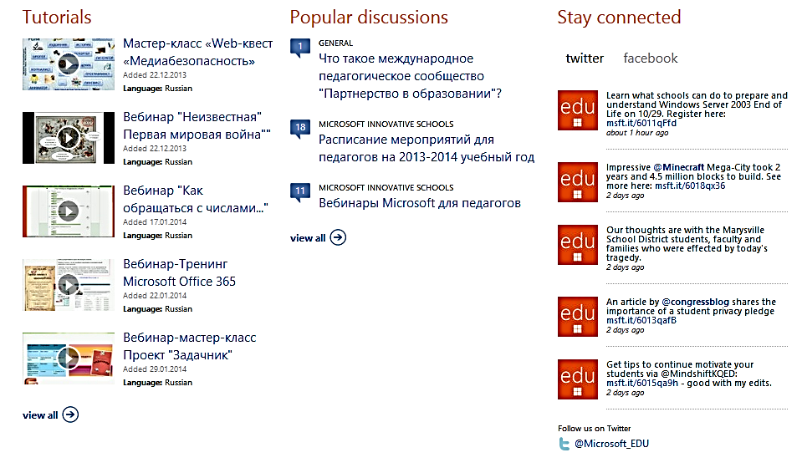

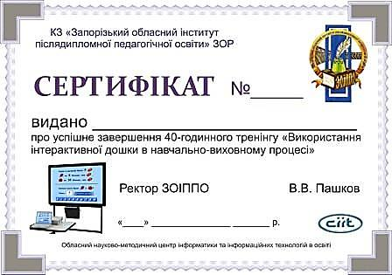
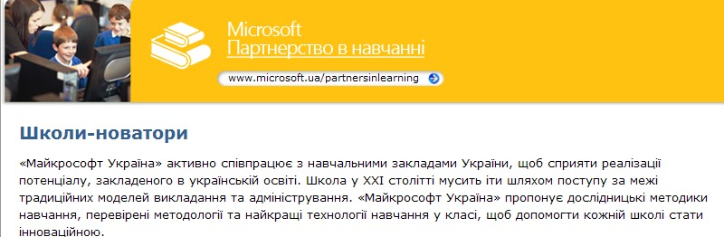
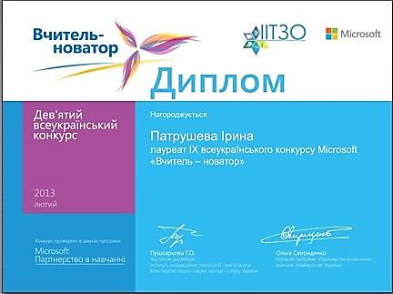
Міжнародна платформа Microsoft “Партнерство в навчанні”

Slide 8
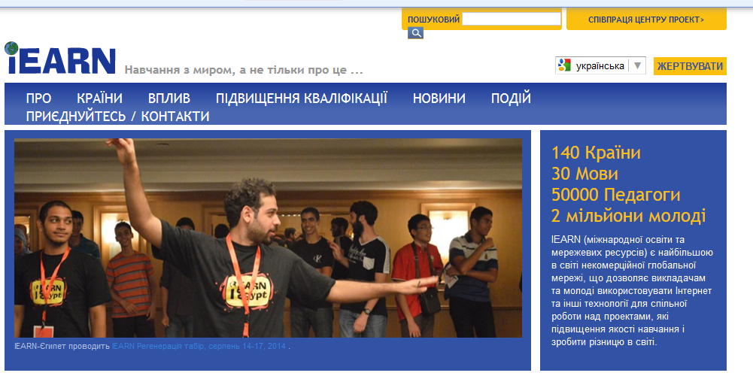

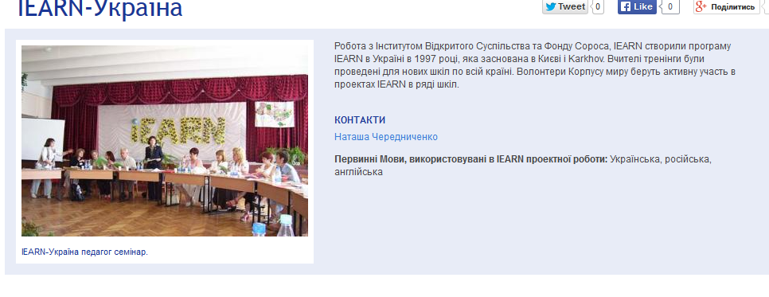
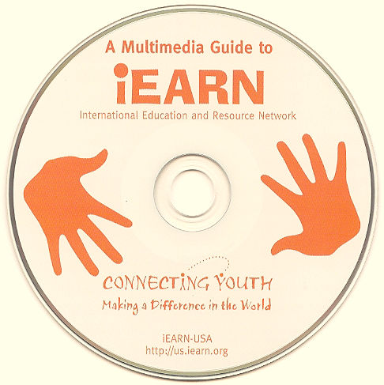
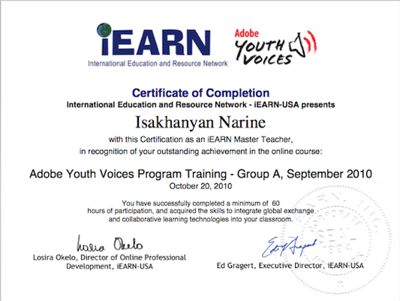
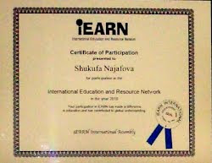
iEARN – некомерційна мережа

Slide 9


Дистанційне навчання – це інструмент, який дає можливість вчителю постійно самовдосконалюватися, підвищувати свою професійну майстерність та йти в ногу з часом.

